Slide 1
ذكر اسم المعلم وزملائه
مقدم الهدف /شيخة الشامسي

Slide 2
المراجعة:أ. خديجه الكعبي | الإعداد :أ.شيخة الشامسي | ذكر اسم المعلم وزملائه 916 | الهدف
الفئة العمرية: 3الى15 | مستوى الشدة: شديدة | فئة الإعاقة : اعاقة شديدة | بيانات الهدف
قصة لعب حمد و علي لعبة البحث عن البطاقات في صندوق المفاجآت أخرج حمد بطاقة تحوي صورة زميله حمد في الفصل أخرج حمد بطاقة اخرى وإذا بصورة زميله الآخرفي الفصل جاء دور علي وأخرج بطاقة وإذا بصورة لمعلمتهم. |  |  | كتاب الطالب

Slide 3
ذكر اسم المعلم وزملائه | الهدف
انشطه مهارية | المكونات
ا ستراتيجيات التعليم: 1- أسلوب الحث. أن يستخدم المعلم التوجيه اللفظي لمساعدة الطالب مساعدة بسيطة فيقوم بمساعدته من خلال المهارة التي يقوم بها مع الطالب كذلك يقوم بتعزيز الطالب ومكافاته خلال إنجاز المهارة. 2- اللعب الجماعي. يساعد اللعب الجماعي في حفظ الطلاب لأسماء اصدقائهم في الفصل كذلك التحضير اليومي ومنادات كل طالب باسمه 3- الاستكشاف. يقوم المعلم من خلال تطبيق المهارة لدى الطالب سؤال ماذا وجدنا داخل صندوق المفاجآت ويقوم الطالب باستكشاف البطاقات المصورة وذكر اسم الطالب . | المقدمة

Slide 4
ذكر اسم المعلم وزملائه | الهدف
انشطه مهارية(التحليل) | المكونات
عنوان الدرس :ذكر اسم المعلم وزملائه. 1- تمييز صورة صديقة حمد من بين صورتين مختلفتين . 2- تمييز صورة صديقة علي من بين صورتين مختلفتين . 3- تمييز صورة معلمتة من بين صورتين مختلفتين . - عرض البطاقات المصورة على الطالب مع ذكر اسم كل بطاقة .

Slide 5
لعب حمد و علي لعبة البحث عن البطاقات في صندوق المفاجآت

Slide 6
أخرج حمد بطاقة تحوي صورة زميله علي في الفصل

Slide 7
أخرج حمد بطاقة اخرى وإذا بصورة زميله الآخر في الفصل

Slide 8
جاء دور علي وأخرج بطاقة وإذا بصورة لمعلمتهم.

Slide 9
الحصة الدراسية: الهدف الرئيسي: -ذكر اسم المعلم وزملائه. 1- يقوم المعلم بوضع البطاقات المصورة أمام الطالب. 2- يطلب المعلم من الطالب صورة زميله ( علي ). 3- يردد الطالب مع المعلم هذا( علي ) . 4-يطلب المعلم من الطالب صورة زميله ( حمد ). 5-يردد الطالب مع المعلم هذا ( حمد ) . 6-يقوم المعلم بمنادات الطلاب كل يوم في بداية اليوم الدراسي. 7-يقوم المعلم باللعب الجماعي ويطلب من كل طالب ينادي زميله في الفصل ثم يرمي الكرة عليه. النشاط الرياضي : لعبة المشابك لتمييز صورة الطالب المطلوبة. | دليل للمعلم
عمل الأهل لوحة الجيوب ويقوم الطالب بوضع البطاقة المصورة المطلوبة. | الواجب المنزلي
عمل مهارة للطلاب على برنامج https://wordwall.net/ar | تمارين الكترونية
جيد. أن يميز البطاقة المطلوبة بمساعده بسيطة. متوسط: أن يميز البطاقة المطلوبة بمساعده جزئيه. مرتفع: أن يميز البطاقة المطلوبة بدون مساعده. | التقييم

Slide 10
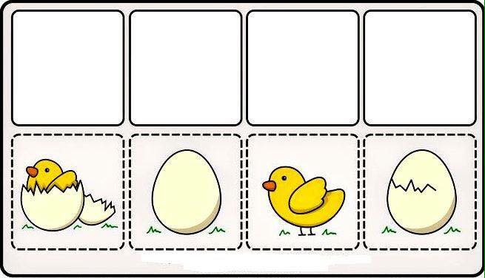
الأنشطة الصفية: 1-يطلب المعلم من الطالب أن يطابق الصور. 2- يطلب المعلم من الطالب أن يتعرف على مفهوم كبير وصغير . 3- يطلب المعلم من الطالب أن يبدأ بتصنيف الحيوانات والكرات. 4- يطلب المعلم من ا لطالب التعرف على الشكل وظله. | كتاب الطالب
1- يتعلم التطابق .

Slide 11
نهاية الدرس

